Slide 1
ResNet18 vs DeiT-B：传统模型与大模型孰优孰劣
——以CIFAR-10数据集为基准
时间：2023.12.20
汇报人：宋泰霖
陈健康、戴玉萁、苑艺怀、谭嘉岷、向杰、欧阳谷

Slide 2
01
深度学习发展历程
02
研究方法
目录
03
模型结构
04
实验结果
Content
05
结论与意义

Slide 3
01
研究目的
研究背景
研究现状
深度学习发展历程

Slide 4
深度学习发展历程
2000
2012
2014
2015
传统方法
卷积神经网络
深度网络
残差网络（ResNet）
在深度学习兴起之前，图像分类主要依赖于手工设计的特征提取器和传统机器学习算法。例如，常见的特征包括边缘、纹理等，而支持向量机（SVM）等分类器用于训练和分类。
优点：相对简单，易于理解和实现；在一些简单任务上性能表现不错。
缺点：需要手动设计特征提取器，对于复杂的任务不具备良好的泛化能力；对于大规模、高维度数据的处理能力有限。
AlexNet 的出现标志着卷积神经网络（CNN）在图像分类任务上的突破。在2012年的ImageNet大规模视觉识别比赛（ILSVRC）上，AlexNet取得了显著的胜利，成功地利用深层卷积结构学习到更高级别的特征表示。该网络结构的成功启示了后续更深层次的网络设计。
优点：通过卷积层学习到的特征更具抽象性，对图像的局部和全局结构都有较好的捕捉能力；高度参数共享减少了网络参数的数量，有助于训练深层网络。
缺点：训练深度网络可能面临梯度消失和梯度爆炸的问题；对于一些复杂任务，需要大量的数据进行训练。
VGGNet 和 GoogLeNet（Inception）在2014年相继提出。VGGNet 通过增加网络深度，并使用小尺寸卷积核的设计，提高了模型性能。GoogLeNet引入了Inception模块，通过并行使用不同大小的卷积核和池化操作，显著减少了参数数量。
优点：进一步提高了模型性能，允许更深层次的网络结构；设计上的简单性使得网络更易理解和调整。
缺点：仍然没有解决可能面临梯度消失和梯度爆炸的问题。
ResNet 引入了残差学习框架，通过引入跳跃连接（skip connections）来解决深度神经网络中的梯度消失问题。ResNet 的设计允许网络堆叠更多的层次，使得训练非常深的网络变得更加可行。这一思想对于训练深层次网络的可行性产生了深远的影响。
优点：通过引入残差学习框架解决了梯度消失问题，允许训练更深层次的网络；更容易优化，训练过程更加稳定。
缺点：网络结构相对复杂，增加了一定的计算成本。

Slide 5
深度学习发展历程
2017
2020
2021
DeiT
Transformer
Vision Transformer（ViT）
Data-efficient Image Transformer
DeiT 的提出强调了对大规模数据的依赖性，并通过引入对抗训练和一种新颖的学生-教师训练框架，以更小的计算成本达到了与更大模型相媲美的性能。DeiT 的目标是在小型数据集上实现数据高效性，以降低训练深度神经网络的门槛。当前，大部分用于图像分类的前沿模型都是基于ViT和DeiT的变体，并以DeiT模型为baseline进行比较。
优点：通过对抗训练和学生-教师训练框架，在小型数据集上实现了较好的性能。
缺点：在某些大规模数据集上可能无法达到与更大模型相媲美的性能；计算和存储成本进一步增大。
Transformer 模型首次被介绍到计算机视觉领域时，用于图像分类的传统模型主要是基于卷积神经网络（CNN）。然而，Transformer 提供了一种全新的范式，通过自注意力机制实现了对输入序列的全局关系建模，而不依赖于局部滑动窗口。这一思想吸引了研究人员的关注。
优点：能够在序列数据上建模全局关系，适用于各种数据类型；自注意力机制提高了对长距离依赖的建模能力。
缺点：在处理图像等数据时，可能需要将二维数据展平为一维序列，导致失去了原始数据的局部结构信息。
ViT 是首个将 Transformer 应用于图像分类任务的尝试。它将输入图像分割成一系列固定大小的图块（patches），并将这些图块重新整合为序列输入。然后，通过多头自注意力机制处理整个序列。ViT 的成功证明了 Transformer 在计算机视觉任务中的可行性，并为后来的模型提供了灵感。
优点：将 Transformer 成功应用于图像分类任务，证明了其在计算机视觉中的有效性；可以直接处理整个图像，而不需要卷积操作。
缺点：在处理大规模图像数据时，计算和存储开销相对较大。

Slide 6
02
实验材料
大模型
传统模型
研究方法

Slide 7
实验材料：
CIFAR-10（Canadian Institute for Advanced Research）是一个用于图像分类的公共数据集。它包含来自 10 个不同类别的 60,000 张 32x32 像素的彩色图片。每个类别包含 6,000 张图片。这个数据集设计用于机器学习和计算机视觉的任务，特别是对于图像分类和目标识别。
CIFAR-10 中的类别如下：·Airplane（飞机）·Automobile（汽车）·Bird（鸟）·Cat（猫）·Deer（鹿）·Dog（狗）·Frog（青蛙）·Horse（马）·Ship（船）·Truck（卡车）
每个类别的图片都是真实世界中的物体，而且图片的内容相对简单。由于图像尺寸相对较小（32x32），CIFAR-10 是一个较小但广泛用于研究的数据集。
CIFAR-10 数据集通常用于图像分类模型的评估和比较，因为它提供了一个具有多类别和相对较小图像尺寸的现实场景。很多深度学习模型，尤其是卷积神经网络（CNN），在 CIFAR-10 上进行训练和测试，以评估它们在图像分类任务上的性能。

Slide 8
方法选择：
在如今的大模型时代，我们原本计划使用最新的大模型DeiT III及其变体，如DynamicViT、CFViT、Evo-ViT等进行模型微调和训练，但是由于大模型计算成本和内存开销过高，我们的电脑运行时间过长，且经常出现cuda out of memory内存超限，因而我们放弃了使用大模型架构，转而直接调用已有的预训练好的、且经过知识蒸馏后的模型deit-base-distilled-patch16-224进行训练和测试，用了一个晚上的时间和超过20GB的内存开销完成了5个epoch的训练和测试，并将结果作为大模型的比对基准。
在此基础上，我们考虑传统模型架构，并一致选择了革命性的、具有里程碑意义的ResNet模型架构作为传统模型的代表，消耗了近一个半小时的时间，仍然进行5个epoch的训练和测试，与大模型的结果进行比对，并通过3项消融实验进行了性能测试。

Slide 9
知识蒸馏：
知识蒸馏（Knowledge Distillation）是一种模型压缩的技术，旨在通过从一个教师模型（通常是大型、复杂的模型）中传递知识到一个学生模型（通常是小型、简化的模型）来改进学生模型的性能。这个过程的灵感来自于教育领域中的蒸馏过程，即将大量信息浓缩成更容易理解和应用的形式。
1.教师模型训练： 通过使用大规模的数据集和复杂的模型（教师模型）进行训练，产生一个在任务上表现较好的基准模型。
2.学生模型训练： 使用相同的数据集，但使用较小、简化的模型（学生模型）。这个模型可能不足以单独学习复杂任务，因此需要借鉴教师模型的知识。
3.软标签生成： 在教师模型上应用软标签生成技术，将教师模型的输出概率分布作为“软标签”传递给学生模型。软标签比硬标签（仅包含一个类别的独热编码）更丰富，包含了模型对每个类别的相对置信度信息。
4.学生模型训练与知识蒸馏： 学生模型使用教师模型生成的软标签进行训练，同时优化其在硬标签上的预测。通过融合教师模型的知识，学生模型能够更好地捕捉任务中的细微特征。

Slide 10
DeiT-B
ResNet18
数据处理：
使用transforms.Compose定义数据预处理操作，包括将图像调整大小为(224, 224)和转换为张量。
使用datasets.CIFAR10加载CIFAR-10数据集，包括训练集和测试集。
创建DataLoader实例，用于批量加载数据，设置了适当的批量大小和是否打乱数据。
模型构建：
使用DeiTForImageClassification.from_pretrained加载预训练的DeiT模型，选择了facebook/deit-base-distilled-patch16-224模型。
数据处理：
·随机水平翻转： 通过transforms.RandomHorizontalFlip()随机地对图像进行水平翻转，增加了数据集的多样性，有助于模型的泛化能力。
·随机裁剪： 通过transforms.RandomCrop(32, padding=4)对图像进行随机裁剪，进一步增加了训练数据的多样性。
·图像转为张量： 使用transforms.ToTensor()将图像转换为PyTorch张量，是深度学习模型处理的常见数据格式。
·图像标准化： 使用transforms.Normalize()对图像进行标准化，减去均值并除以标准差，有助于提高训练的稳定性。

Slide 11
消融实验：
1. 改变网络的层数：去除网络的第四层layer3，重新进行训练和测试；
2. 更改优化器：将SGD优化器更改为Adam优化器，重新进行训练和测试；
3. 学习率调整：将SGD优化器的学习率由0.01调整为0.02，重新进行训练和测试。

Slide 12
03
DeiT-B
ResNet18
模型结构

Slide 13
DeiT-B

Slide 14
DeiT-B模型的架构：
1.图像块的嵌入（Patch Embedding）： 输入图像首先被分割成固定大小的图块（patches），每个图块被线性映射成一个向量。这些向量构成了模型的输入序列。
2.位置嵌入（Position Embedding）： 对输入序列中的每个位置都添加了一个位置嵌入向量，用于表示图像块之间的相对位置信息。
3.多层Transformer编码器： 包含多个Transformer编码器层，每个层都有以下子层：
·自注意力机制（Self-Attention）： 用于捕捉输入序列中元素之间的依赖关系。
·前馈神经网络（Feedforward Neural Network）： 对每个位置的表示进行非线性变换。
4.全局平均池化（Global Average Pooling）： 对编码器输出进行全局平均池化，将序列的维度降至一维。
5.线性分类器： 最终，通过一个线性分类器对全局平均池化的输出进行分类。

Slide 15
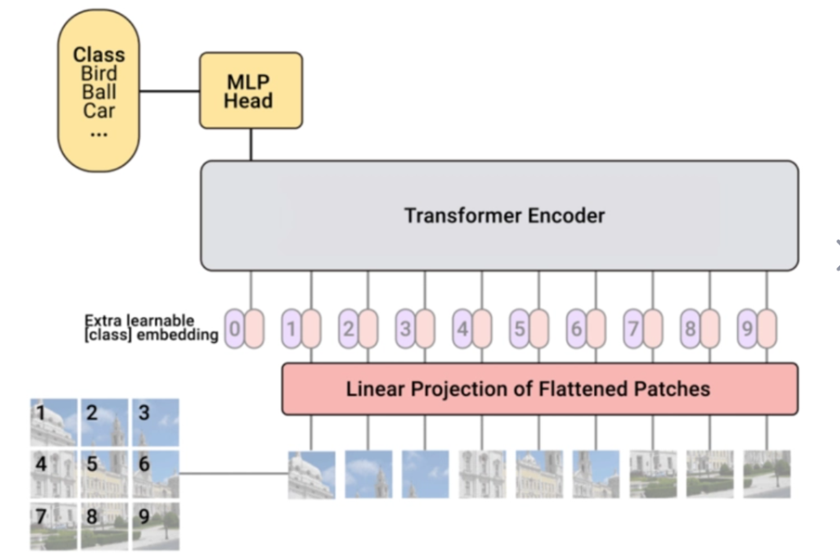
DeiT-B架构图

Slide 16
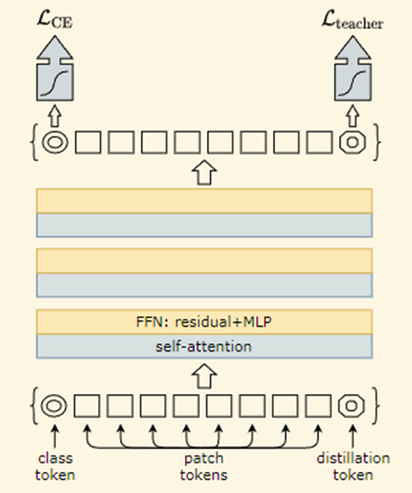
蒸馏流程图

Slide 17
ResNet18

Slide 18
第一层（输入层）
01
二维卷积层（conv1）
输入尺寸为1x28x28，输出通道数为64，卷积核大小为3x3，填充为1，步幅为1。
02
批归一化层（bn1）
对卷积层的输出进行批归一化。
03
ReLU激活函数（relu）
对归一化后的特征图应用ReLU激活函数。

Slide 19
第二层到第五层（基本块层）
LAYER 1
LAYER 2
LAYER 3
LAYER 4
输入尺寸：具有64个通道的特征图。
输出尺寸：具有64个通道的特征图。
基本块数量：2
步幅（stride）：1
输入尺寸：具有64个通道的特征图。
输出尺寸：具有128个通道的特征图。
基本块数量：2
步幅（stride）：2
输入尺寸：具有128个通道的特征图。
输出尺寸：具有256个通道的特征图。
基本块数量：2
步幅（stride）：2
输入尺寸：具有256个通道的特征图。
输出尺寸：具有512个通道的特征图。
基本块数量：2
步幅（stride）：2
在ResNet网络的这一部分，定义了四个阶段（stage），每个阶段由2个基本块（BasicBlock）组成。每个基本块由两个卷积层和批归一化层组成。每个阶段内的基本块序列通过调用self.make_layer()方法生成，该方法根据输入的block类型、输入通道数、输出通道数和基本块数量生成一个包含2个基本块的序列。这些基本块在各个阶段内通过残差连接相互连接，构建了ResNet的深层结构，有助于解决梯度消失问题并提升网络性能。

Slide 20
平均池化层
全连接层
自适应平均池化层（avg_pool）：
将最后一个基本块的输出特征图的尺寸调整为1x1。
全连接层（fc）：
将池化后的特征图展平为一维向量，并将其映射到预定义的类别数（num_classes）。

Slide 21
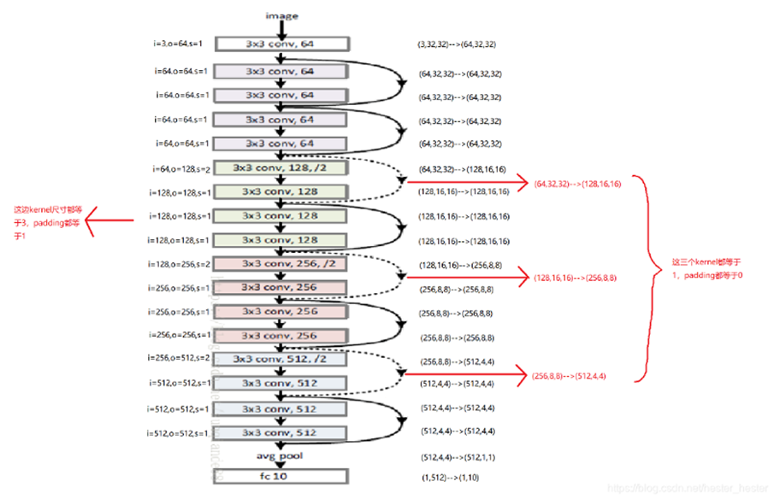
ResNet18架构图

Slide 22
04
DeiT-B
ResNet18
消融实验
实验结果

Slide 23
DeiT-B：
Files already downloaded and verified
Files already downloaded and verified
Some weights of DeiTForImageClassification were not initialized from the model checkpoint at facebook/deit-base-distilled-patch16-224 and are newly initialized: ['classifier.bias', 'classifier.weight']
You should probably TRAIN this model on a down-stream task to be able to use it for predictions and inference.
Accuracy on test set: 0.9628
即模型准确率为0.9628。

Slide 24
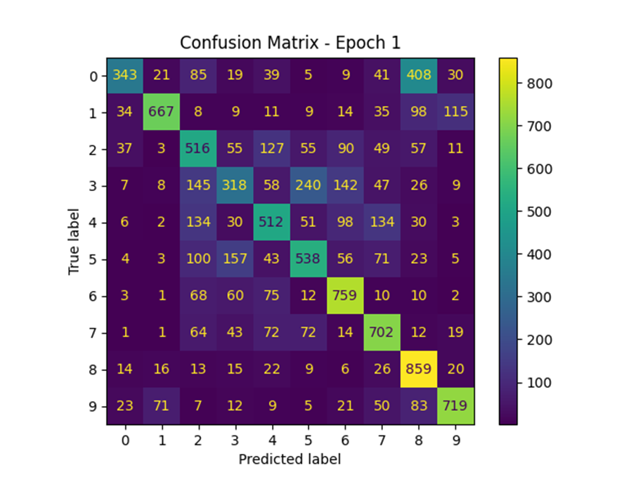
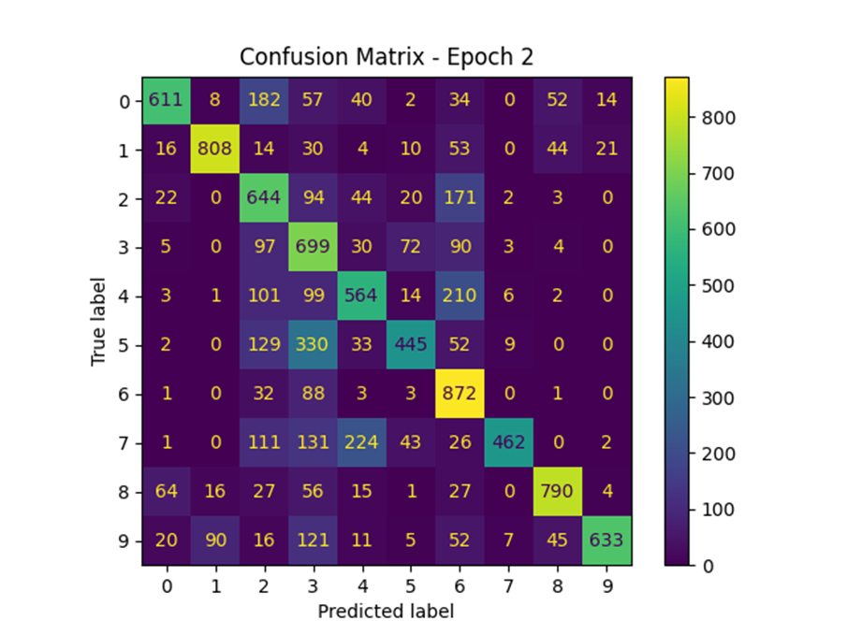
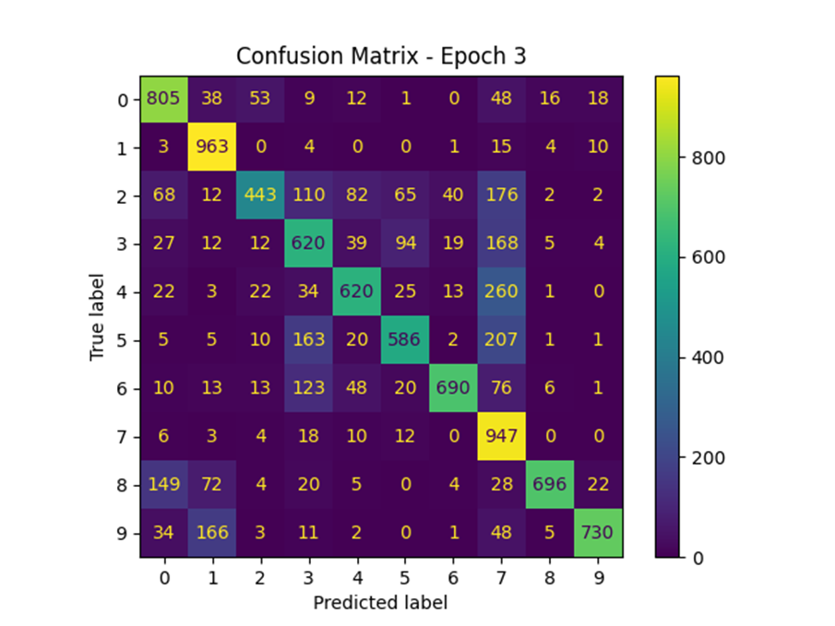
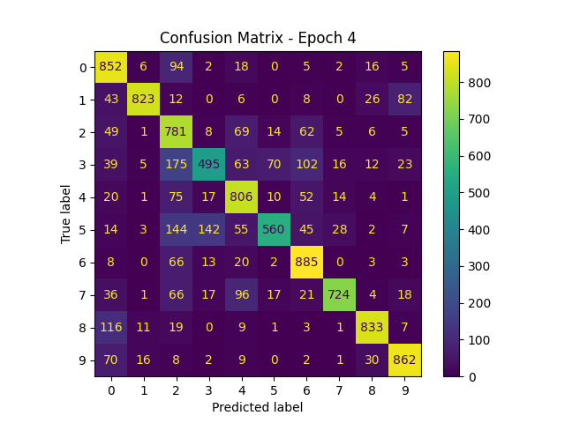
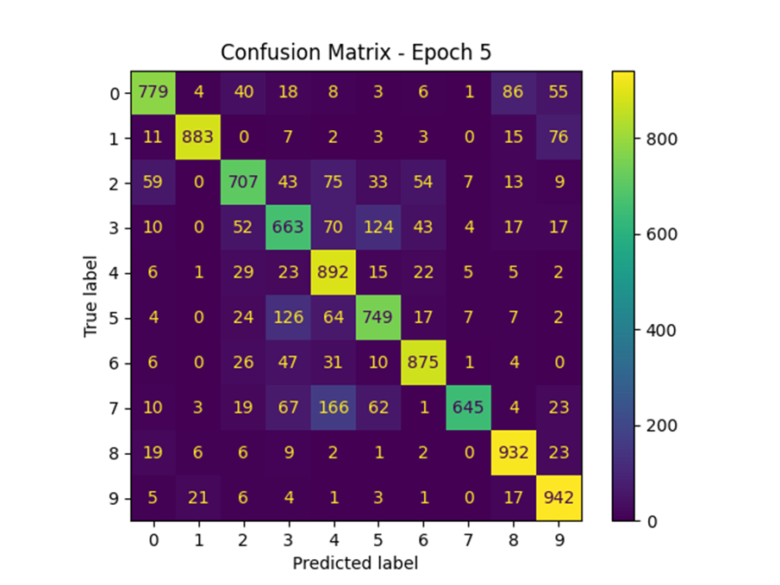
01
0.5933
02
0.6523
ResNet18
03
04
0.7621
0.7100
05
0.8067

Slide 25
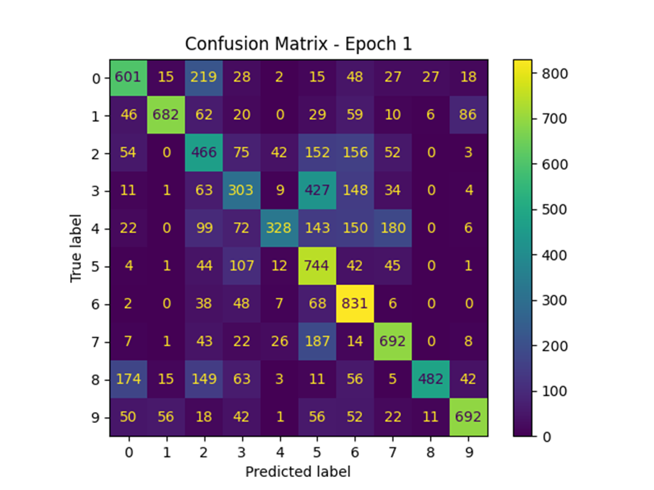
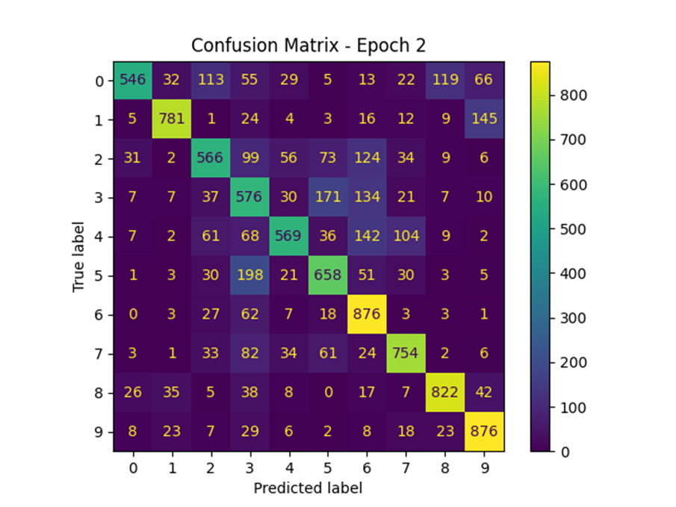
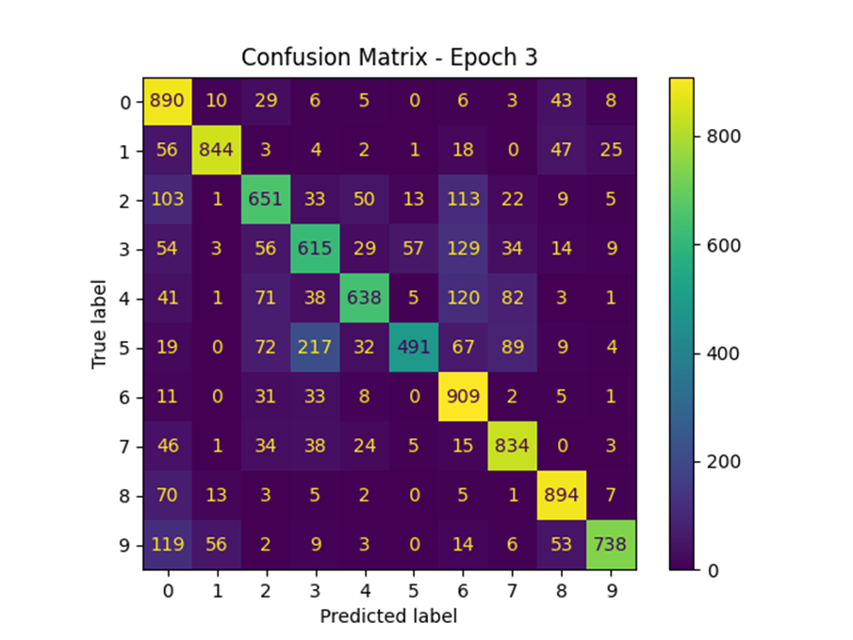
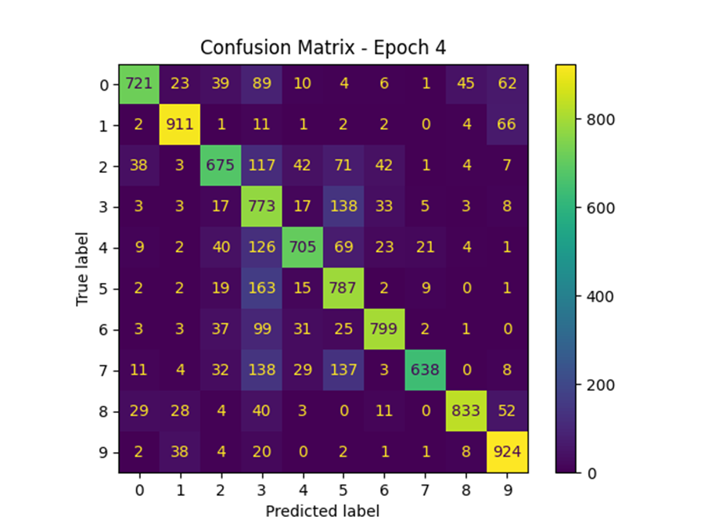
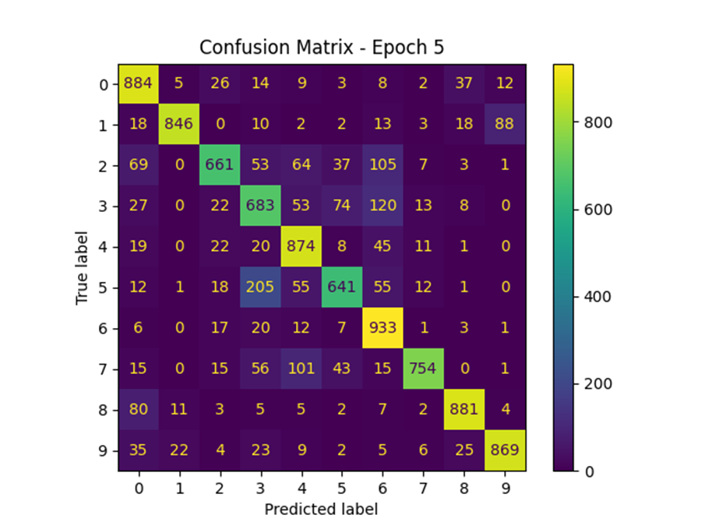
01
0.5821
02
0.7024
改变网络的层数：
去除网络的第四层layer3
03
04
0.7766
0.7504
05
0.8026

Slide 26
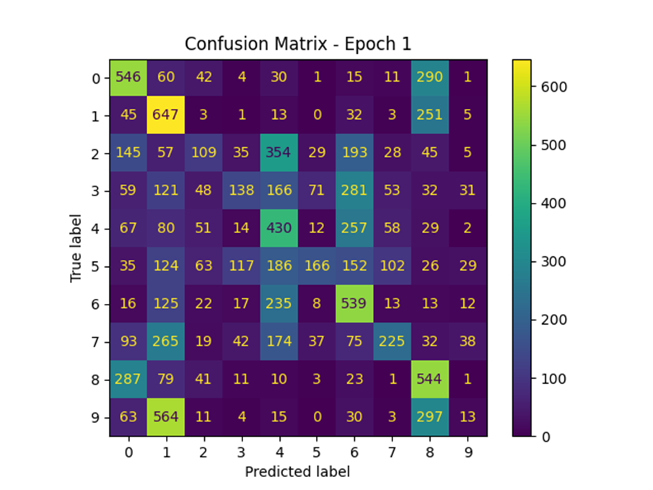
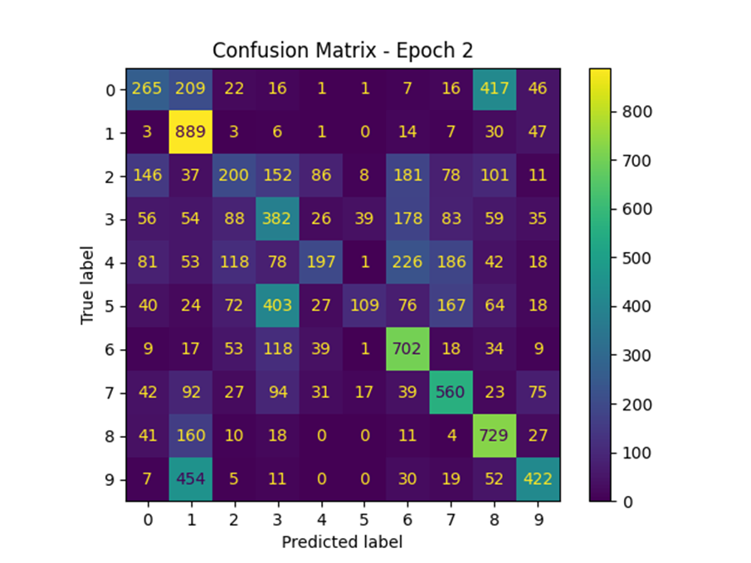
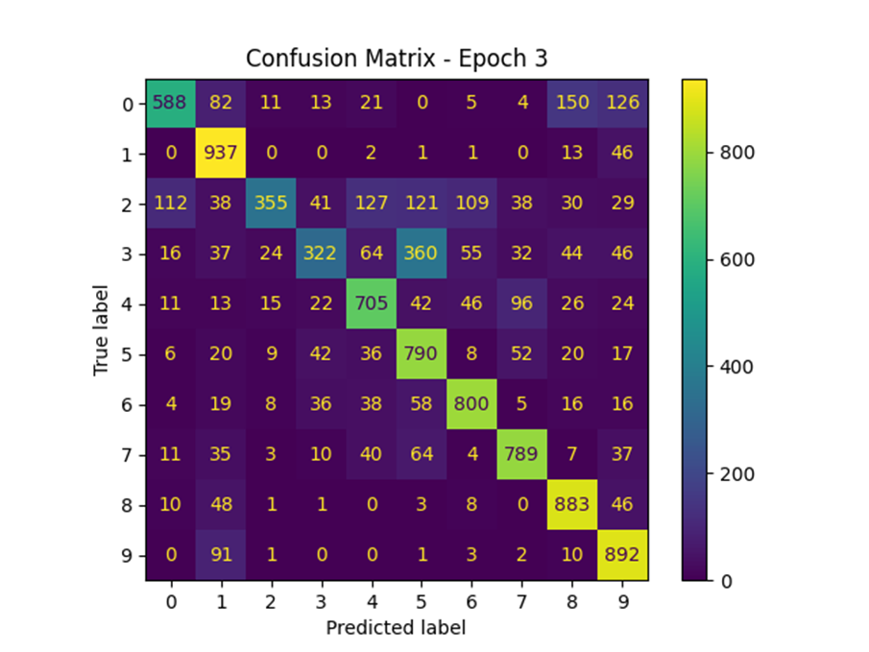
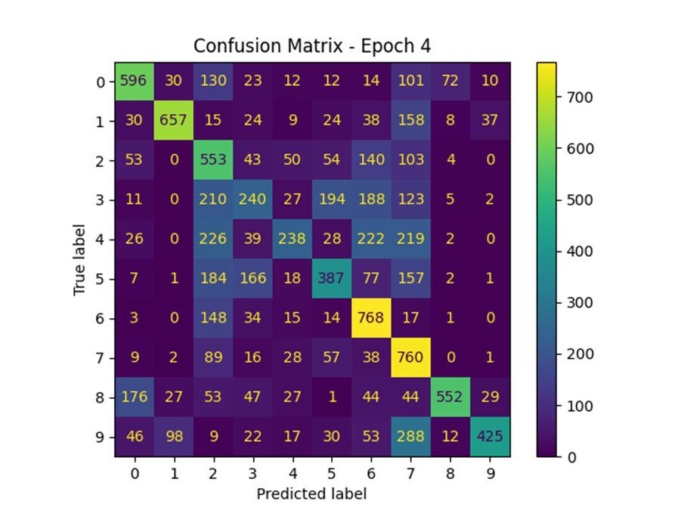
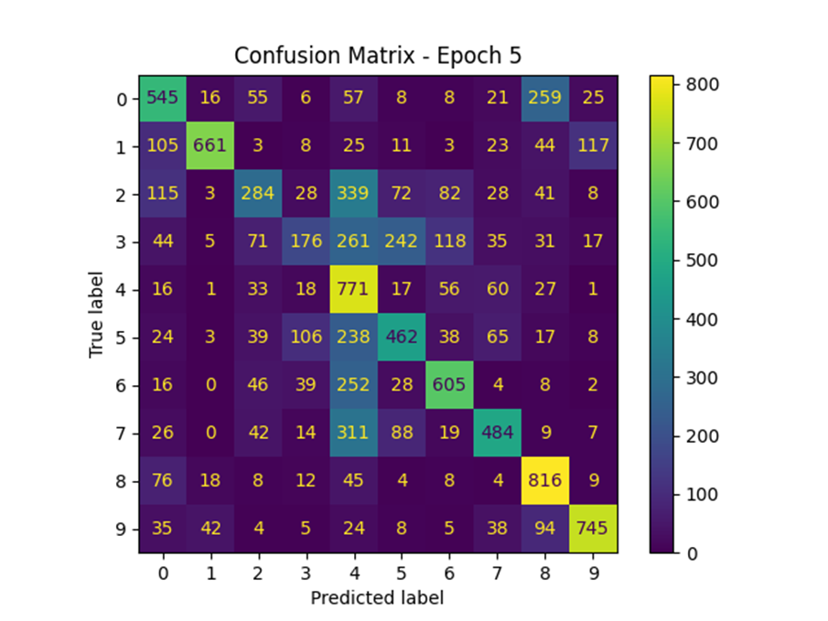
01
0.3357
02
0.4455
更改优化器：将SGD优化器更改为Adam优化器
03
04
0.5176
0.4909
05
0.5549

Slide 27
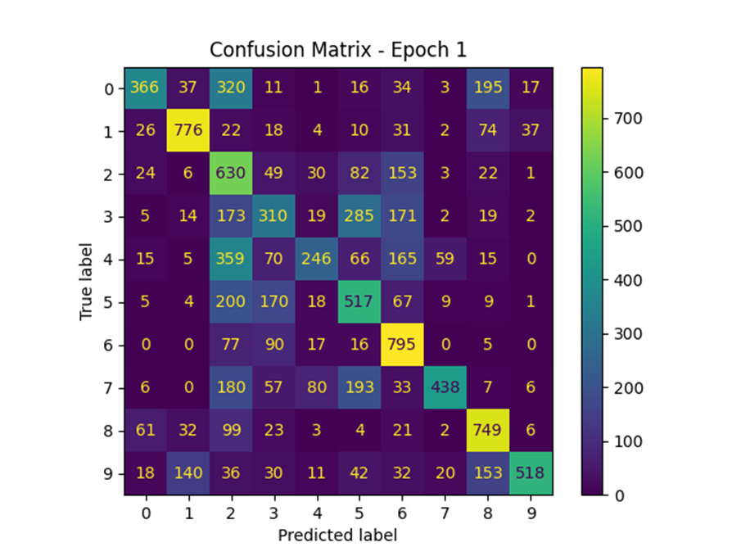
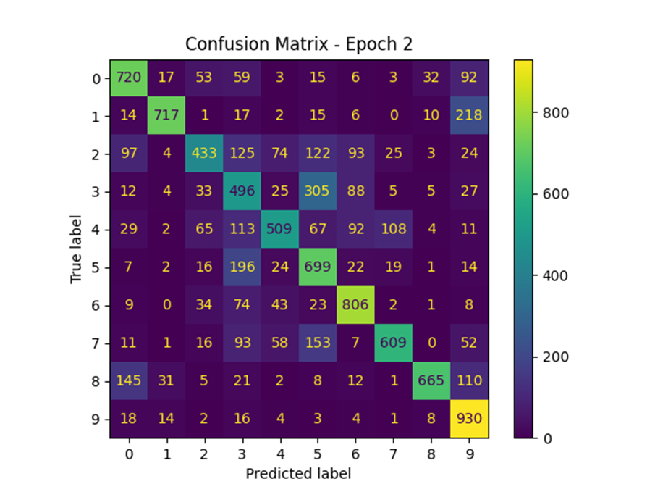
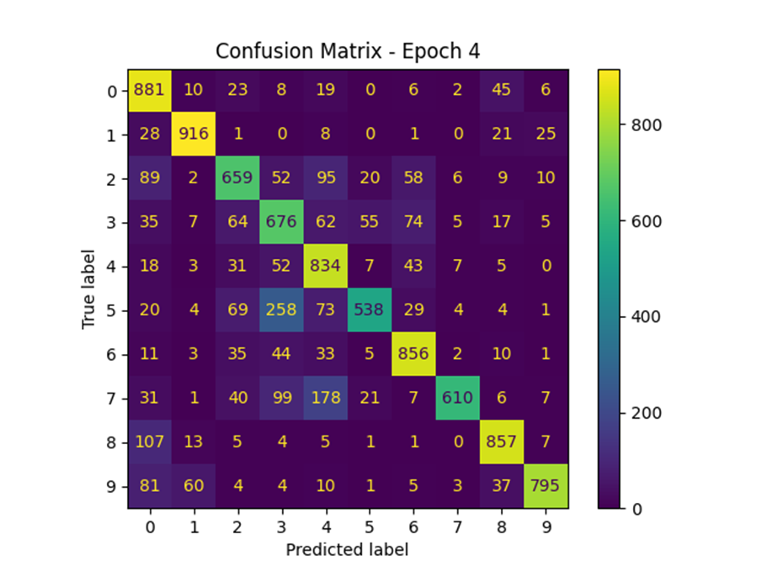
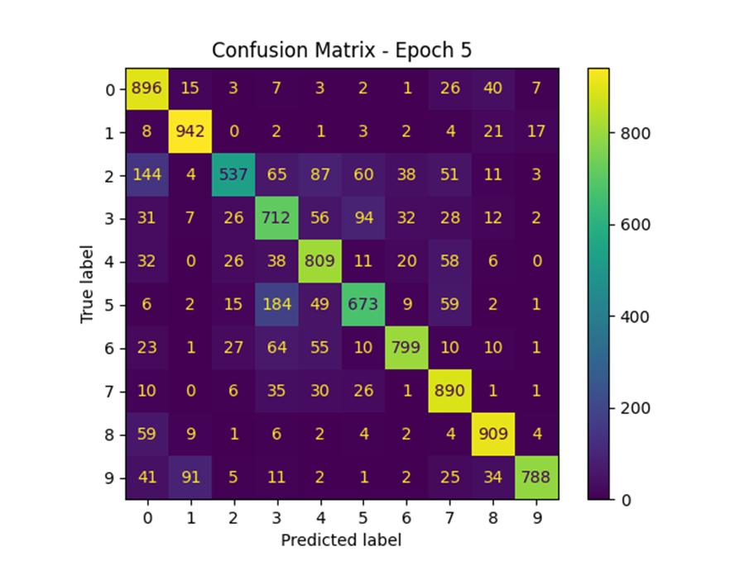
01
0.5345
02
0.6584
学习率调整：
将SGD优化器的学习率由0.01调整为0.02
03
04
0.7622
0.7061
05
0.7955

Slide 28
05
讨论
实验结论
研究意义
结论与意义

Slide 29
计算成本和内存开销
DeiT-B模型表现
首先，使用大模型计算成本和内存开销过高，导致运行时间过长且经常出现CUDA内存超限。这是深度学习领域面临的常见挑战之一，尤其是在使用大型预训练模型时。这也解释了为什么选择使用相对轻量级的deit-base-distilled-patch16-224进行训练和测试。
通过微调和训练deit-base-distilled-patch16-224模型，取得了很好的测试准确率0.9628。虽然这个模型是通过知识蒸馏技术进行了压缩，但在性能上仍然表现出色，这可能是由于蒸馏技术有效地传递了大模型的知识给小模型。
ResNet18模型表现
实验对比
在传统模型方面，选择了ResNet18作为代表，并进行了相应的实验。测试准确率从0.5933逐步提升到0.8067，这显示了ResNet18的训练过程中模型性能的逐步提升。这也符合预期，因为ResNet架构在图像分类任务中已经证明了其强大性能。
将DeiT-B模型的结果与ResNet18进行对比，可以看出DeiT-B在测试集上取得了更高的准确率。这是由于DeiT模型的注意力机制和Transformer架构的优越性，使其在图像分类任务上表现出色。这说明在训练相同个epoch的情况下，大模型的效果要优于传统模型，说明了参数量的提升对模型性能的提升有极大的帮助。

Slide 30
层数变化影响：
消融实验
实验结果显示，去除ResNet18网络的第四层（layer3）后，测试准确率的变化不大，表明该模型对于中间层的去除具有鲁棒性。这意味着ResNet18在去除一定深度的情况下仍能保持相对较好的性能。这对于在资源有限的环境下进行模型部署具有实际意义，因为可以通过减少网络深度来减轻计算负担，提高模型的推理速度。此外，鲁棒性的提升也可能意味着模型对于一些噪声或不同领域的输入具有更好的适应性，从而提高了泛化性能。
优化器选择：
将优化器从SGD更改为Adam后，测试准确率大幅下降。这可能是由于Adam优化器对于相对较小且简单的ResNet18模型不够适用。Adam通常在大规模数据集和深层网络中表现较好，但在这种情况下，SGD优化器可能更适合。这个发现强调了在选择优化器时需要根据模型结构和任务的特性进行调整，选择适用于当前场景的优化器，而不是盲目地采用某一种。
学习率调整：
将学习率从0.01调整为0.02后，在训练早期模型的准确率较低，但随着训练的进行，模型逐渐迎头赶上，差距减少到非常接近。这表明SGD优化器对于学习率的优化在训练的过程中起到了关键作用，SGD优化器对学习率的变化具有较强的鲁棒性。学习率的适度调整可能对模型的收敛速度和最终性能产生积极影响。

Slide 31
01
资源受限环境下的模型选择指导
通过对比大模型和传统模型的性能，研究提供了在资源受限环境中选择合适模型的指导。这对于实际部署和应用中，需要在计算成本和性能之间权衡的场景具有实际应用意义。
02
知识蒸馏技术的有效性
通过成功微调和训练deit-base-distilled-patch16-224模型，强调了知识蒸馏技术在模型压缩和迁移学习中的有效性。这对于在计算资源有限的情况下仍然能够使用大模型的场景具有重要指导作用。
03
消融实验为模型理解提供指导
消融实验的设计和结果分析为深度学习模型的工作原理提供了更深入的理解。通过删除或修改模型的特定组件，研究者能够更好地了解这些组件对整体性能的影响，为模型改进提供了指导。

Slide 32
Acknowledgement
Duda, R. O., Hart, P. E., & Stork, D. G. (2000). Pattern Classification (2nd ed.). Wiley.
Krizhevsky, A., Sutskever, I., & Hinton, G. E. (2012). ImageNet Classification with Deep Convolutional Neural Networks. In Advances in Neural Information Processing Systems (NIPS).
Simonyan, K., & Zisserman, A. (2015). Very Deep Convolutional Networks for Large-Scale Image Recognition. arXiv preprint arXiv:1409.1556.
Szegedy, C., Liu, W., Jia, Y., Sermanet, P., Reed, S., Anguelov, D., ... & Rabinovich, A. (2015). Going Deeper with Convolutions. In Proceedings of the IEEE Conference on Computer Vision and Pattern Recognition (CVPR).
He, K., Zhang, X., Ren, S., & Sun, J. (2016). Deep Residual Learning for Image Recognition. In Proceedings of the IEEE Conference on Computer Vision and Pattern Recognition (CVPR).
Vaswani, A., Shazeer, N., Parmar, N., Uszkoreit, J., Jones, L., Gomez, A. N., ... & Polosukhin, I. (2017). Attention is All You Need. In Advances in Neural Information Processing Systems (NIPS).
Dosovitskiy, A., Beyer, L., Kolesnikov, A., Weissenborn, D., Zhai, X., Unterthiner, T., ... & Houlsby, N. (2021). An Image is Worth 16x16 Words: Transformers for Image Recognition at Scale. arXiv preprint arXiv:2010.11929.
Liu, Z., Lin, Y., Cao, Y., Hu, H., Wei, Y., & Zhang, Z. (2021). Swin Transformer: Hierarchical Vision Transformer using Shifted Windows. arXiv preprint arXiv:2103.14030.
Touvron, H., Cosatto, E., Cord, M., & Synnaeve, G. (2021). Training data-efficient image transformers & distillation through attention. arXiv preprint arXiv:2012.12877.
Touvron, H., Cord, M., & J’egou, H. (2022). DeiT III: Revenge of the ViT. European Conference on Computer Vision. https://doi.org/10.48550/arxiv.2204.07118

Slide 33
Thank you
感谢您的观看!
汇报人：宋泰霖
陈健康、戴玉萁、苑艺怀、谭嘉岷、向杰、欧阳谷
时间：2023.12.20

